Slide 1


Audiência Pública
Apresentação da prestação de contas do GUANHÃESPREV, incluindo Governança Corporativa, Avaliação Atuarial e Resultados de Investimentos.

Slide 2
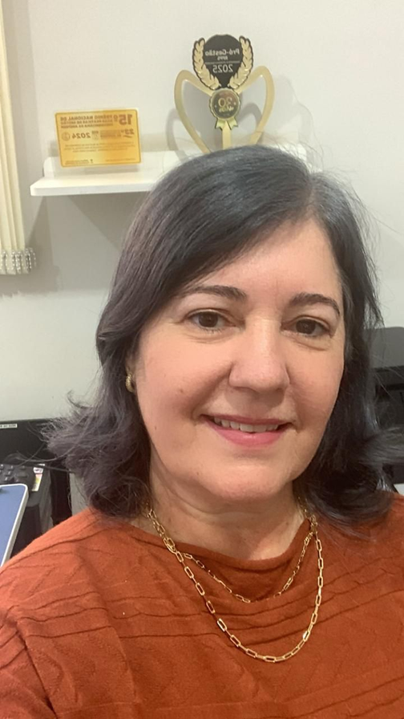

Rosimery Procópio
Diretora Executiva
Diretora Executiva do Guanhães Prev desde 2021
Graduada em Administração e pós-graduada em Administração Pública e Gestão Urbana, ambas as formações pela PUC Minas. Possui 39 anos de experiência no serviço público, com atuação predominante na área de Recursos Humanos e gestão de pessoas. Trabalhou na Prefeitura Municipal de Guanhães entre 1986 e 2013 e, a partir de 2013, foi cedida ao Instituto de Previdência dos Servidores do Município de Guanhães/MG, onde permaneceu até 2019. Em abril de 2019, aposentou-se do cargo efetivo e, na sequência, foi nomeada como Administradora do Instituto em cargo comissionado.
Participou ativamente da estruturação do Instituto, tendo integrado o Conselho Administrativo desde sua criação, em 2002, até o ano de 2020. Possui Certificação CGRPPS, válida de 2015 a 2022, e, desde 2023, detém as Certificações de Dirigente e de Gestora de Recursos.

Slide 3
Governança Corporativa

Slide 4
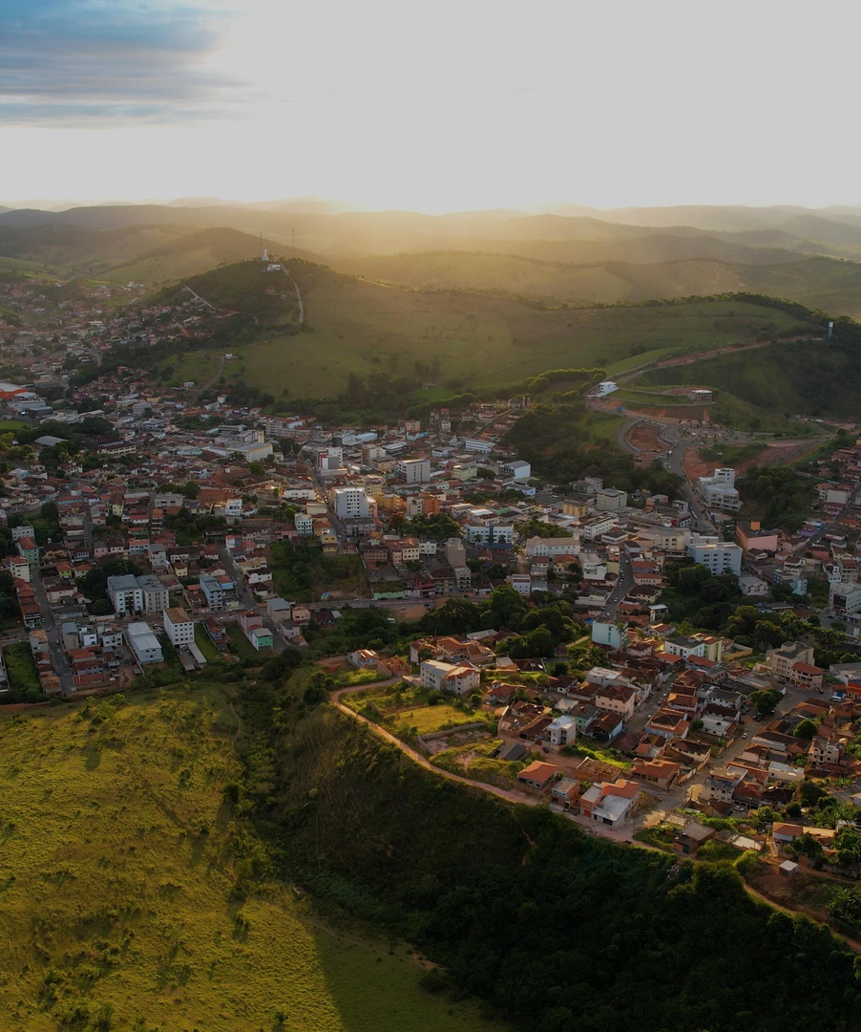
Nossa História
O GUANHÃES PREV é o Instituto de Previdência dos Servidores Públicos do Município de Guanhães (MG), criado pela Lei Municipal nº 1.999, de 24 de setembro de 2002. Trata-se de uma autarquia com personalidade jurídica de direito público, integrante da administração indireta do Município, com autonomia administrativa e financeira.
Sua principal finalidade é garantir, por meio de contribuições, a subsistência dos servidores públicos municipais e seus dependentes em casos de incapacidade, aposentadoria ou falecimento. O Instituto é responsável pela gestão do Regime Próprio de Previdência Social (RPPS) dos servidores de Guanhães, assegurando o equilíbrio financeiro e atuarial, conforme as normas vigentes.

Slide 5

Composição dos Gestores - Conselhos e Comitê
Conselho de Administração
Conselho Fiscal
04 representantes escolhidos entre os servidores
02 Inativos vinculados ao GUANHÃES PREV
01 Representante dos servidores efetivos ativos e estáveis ou inativos do SAAE
01 Representante do sindicato dos servidores públicos do município de Guanhães
01 Representante do Poder Legislativo
03 membros obrigatoriamente funcionários municipais efetivos
Comitê de Investimentos
05 servidores efetivos com certificação financeira
01 Consultor Externo

Slide 6

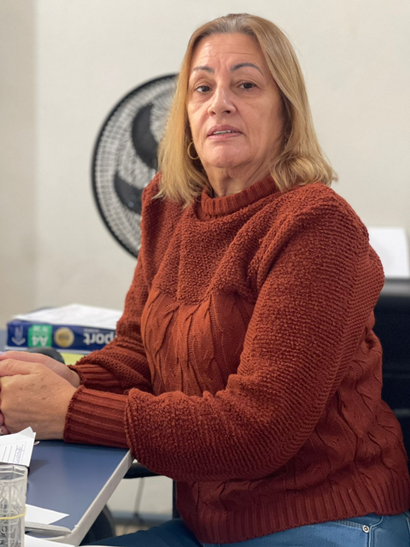

Diretora Executiva
Rosimery Procópio
Diretoria Executiva
Diretora Administrativa / Financeira
Márcia Reis
Diretoria de Beneficios
Francielle Costa

Slide 7
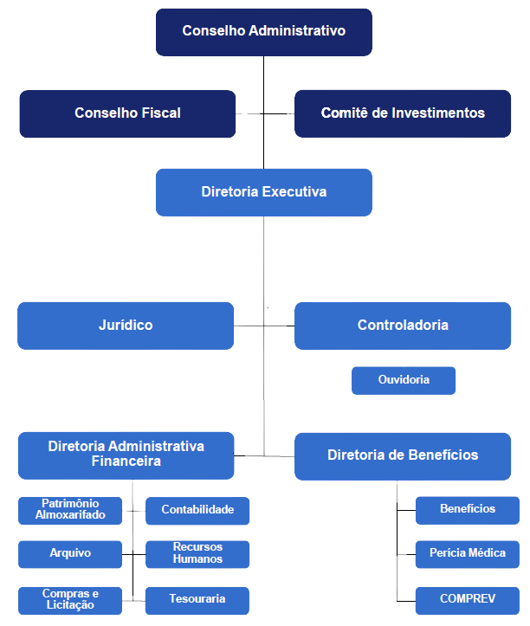
Estrutura Organizacional

Slide 8



Missão
Proporcionar um bom atendimento aos servidores vinculados ao órgão, garantindo seus direitos aos benefícios previdenciários. Promover o aperfeiçoamento e a transparência da gestão pública, a prevenção e o combate à corrupção, com participação social, por meio da avaliação e controle das políticas públicas e da qualidade do gasto
Visão
Ser reconhecida pelo cidadão como indutora de uma Administração Pública 100% íntegra, participativa, transparente, eficiente e eficaz
Valores
Transparência, Ética, Imparcialidade, Excelência, Foco no Servidor e Idoneidade

Slide 9
Nossa Equipe
Nosso quadro de pessoal conta atualmente com 07 (sete) profissionais altamente qualificados disponíveis de segunda a sexta feira das 08:00 às 16:00 horas no atendimento aos segurados e beneficiários

Slide 10


E-mail
rpps@guanhaesprev.mg.gov.br
Canais de Comunicação
atendimento@guanhaesprev.mg.gov.br
adm@guanhaesprev.mg.gov.br
Telefone
(33) 3421-5576
(33) 3421-5309

Slide 11
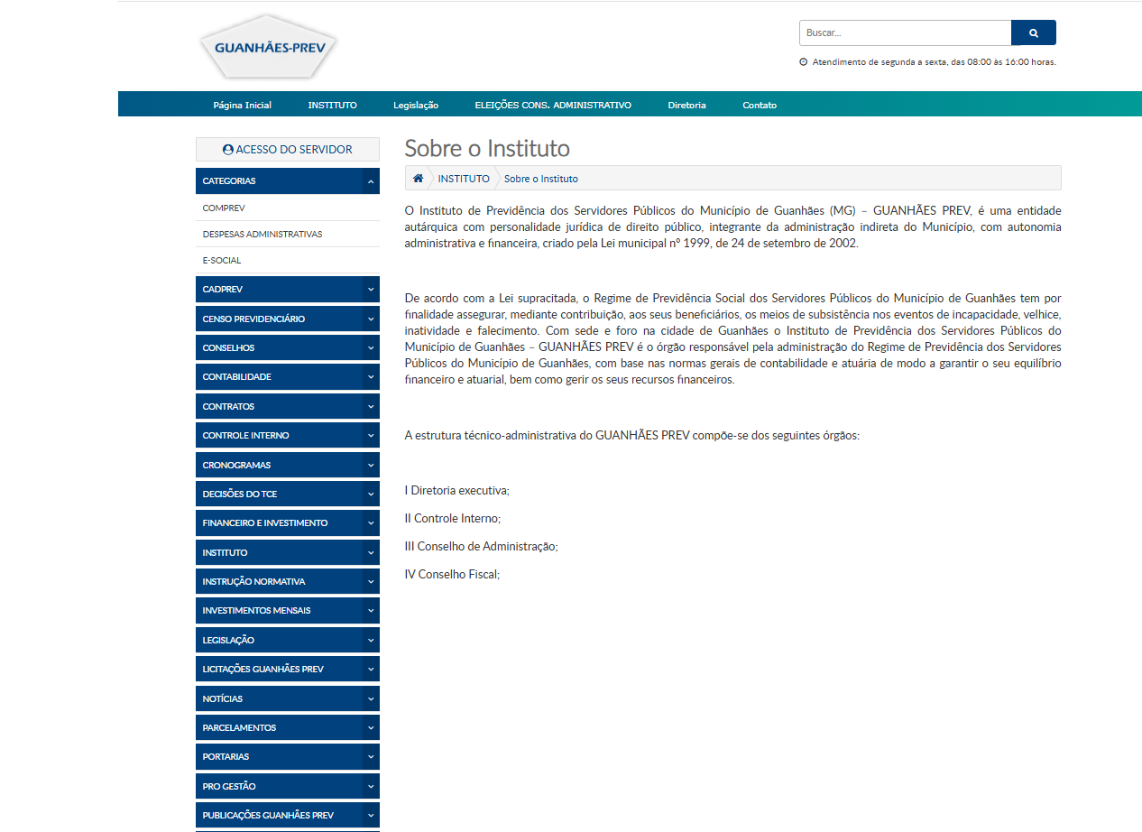

Site
guanhaesprev.mg.gov.br

Slide 12
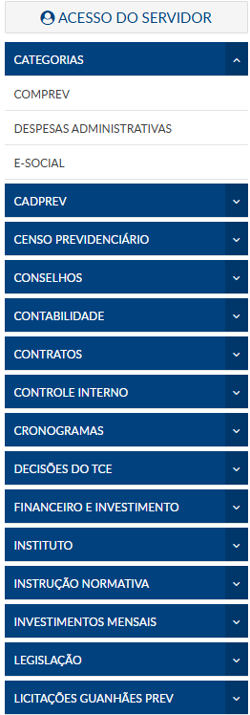
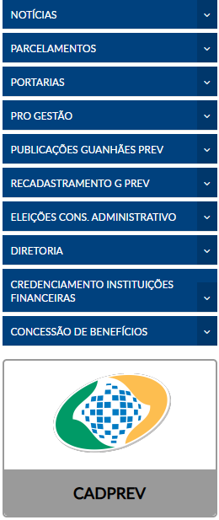
Site
Em nosso site, você pode encontrar diversas informações sobre o GUANHÃES PREV, entre elas:
  Transparência
  Estrutura Administrativa
  Governança Corporativa
  Gestão de Investimentos
  Auditoria
  Ouvidoria
  Código de Ética
  Politica de Segurança da Informação

Slide 13
Audiência Pública
Obrigado!

